Slide 1
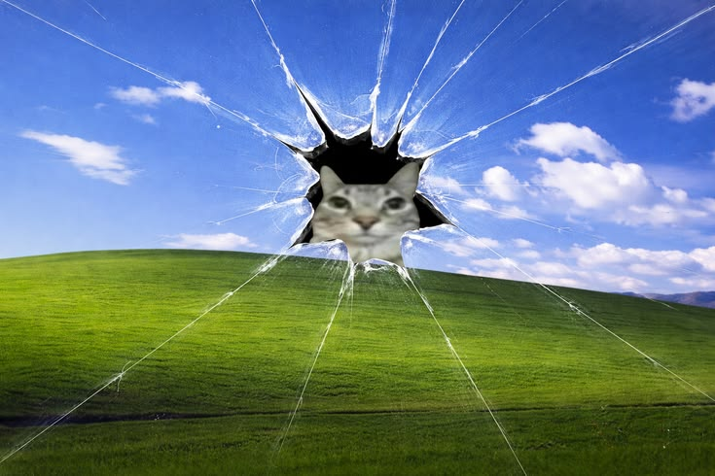
Сетевые характеристики и качество обслуживания
.

Slide 2

Что такое качество обслуживания?
Субъективные оценки пользователя:
"Быстро, без задержек"
"Данные не теряются"
"Доступно 24/7"
"Служба поддержки помогает"
Пользователь | Поставщик услуг
Скорость | Баланс ресурсов
Надежность | Производительность оборудования
Безопасность | Планирование и контроль

Slide 3
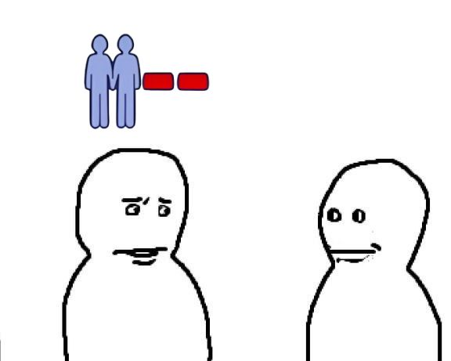



Шкала времени и SLA
Характеристики по времени:
Долгосрочные (годы): топология, оборудование
Среднесрочные (дни): средняя задержка, загрузка
Краткосрочные (мкс-мс): время в очереди, джиттер
SLA (Service Level Agreement):
Договор в КОЛИЧЕСТВЕННЫХ терминах
Пример: "скорость ≥ 3 Мбит/с, потери = 0"
Оговариваются методы измерений

Slide 4

Идеальная vs Реальная сеть
Идеал: все пакеты доставлены с минимальной задержкой, без потерь, в исходном порядке
Реальность:
Задержки разные (d1 ≠ d2)
Джиттер — вариация задержки
Потери и дублирование
Пакеты меняют порядок
Скорость на входе ≠ скорости на выходе

Slide 5
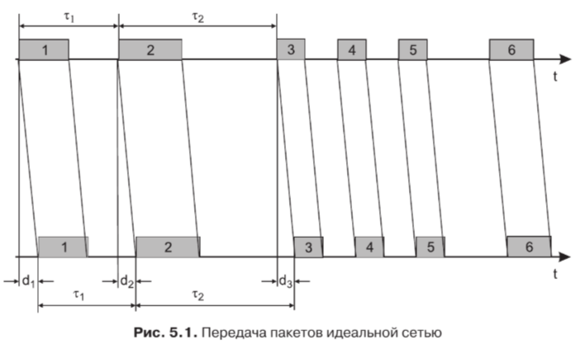

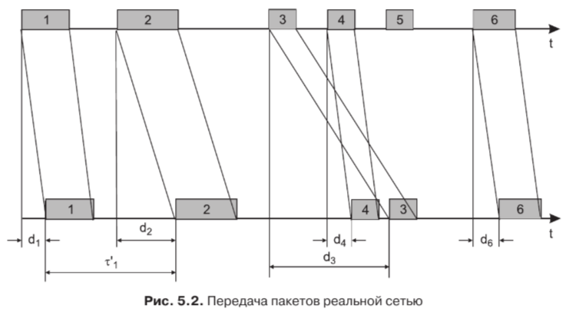
.
.

Slide 6
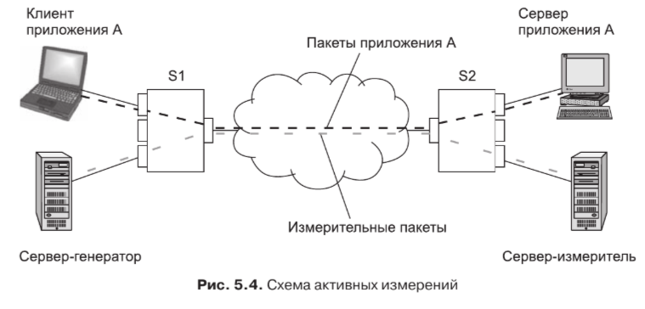

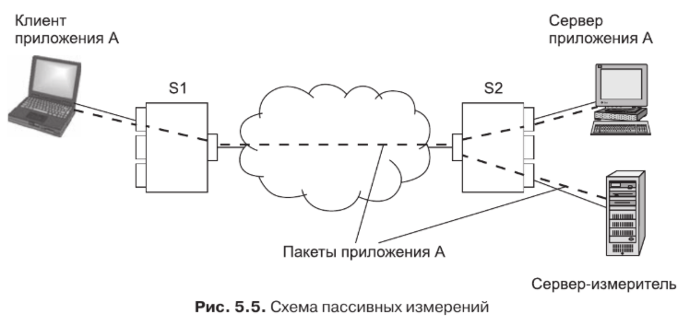
Активные и пассивные измерения
Активные | Пассивные
Тестовые пакеты | Анализ реального трафика
Высокая точность | Не влияет на сеть
Создают доп.нагрузку | Сложная синхронизация

Slide 7
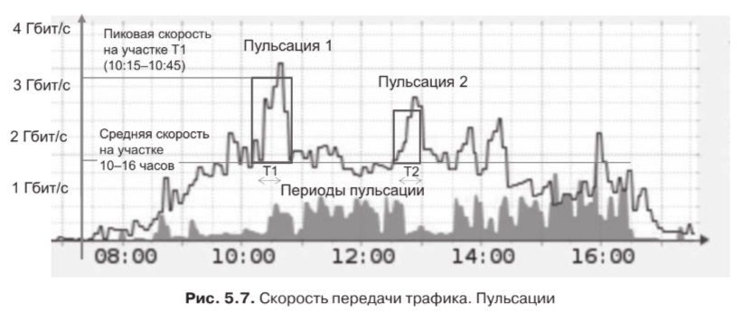
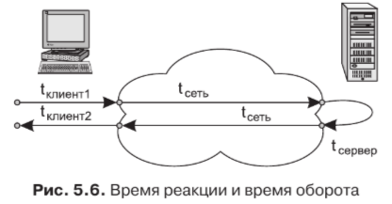
Характеристики задержек и скорости
Задержки:
OWD — время от первого бита до последнего (одна сторона)
RTT — туда и обратно (удобно для измерения, но теряет детали)
Jitter — разница задержек между пакетами (критично для голоса/видео)
Скорость:
SIR (средняя) — на большом периоде (для тарификации)
IIR (мгновенная) — в данный момент (0 или 1 Гбит/с)
PIR (пиковая) — во время всплеска (коэффициент пульсации = PIR/SIR)

Slide 8

Надежность и доступность
Потери пакетов (L): L = потерянные / всего
Доступность:
"3 девятки" (99.9%) ≈ 8.8 часов простоя в год
"5 девяток" (0.99999%) ≈ 5 минут простоя в год
Отказоустойчивость: сохранение работы (возможно, с деградацией) при отказе компонентов

Slide 9
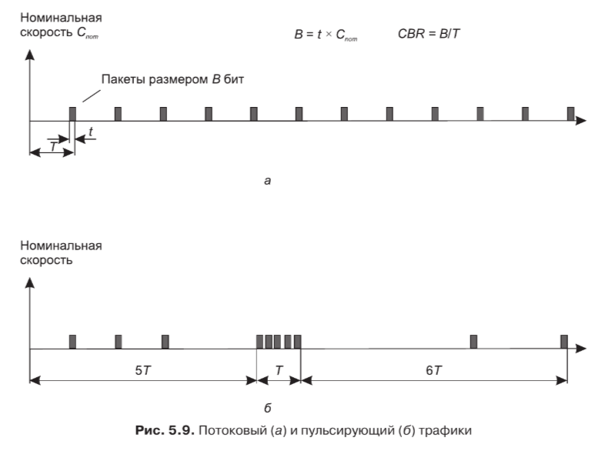

Классификация приложений по трафику
Потоковый (CBR):
Постоянная скорость, равные интервалы
Пример: голос, видеоконференция
Пульсирующий (VBR):
Переменная скорость, всплески и паузы
Коэффициент пульсации = 2–100
Пример: веб-серфинг, файлы

Slide 10


Чувствительность к задержкам и потерям
Чувствительность к задержкам (от низкой к высокой):
Почта, файлы (секунды не страшны)
Удаленный редактор (заметно, но терпимо)
Голос/видео — порог 100-150 мс, дальше искажение
Управление роботами — опоздание = авария
Чувствительность к потерям:
Высокая: файлы, код, базы (потеря байта = ошибка)
Низкая: голос, видео (можно интерполировать)

Slide 11

Характеристики сети поставщика услуг
Качественные характеристики (не измеряются числами):
Расширяемость — легко добавить узел (но есть пределы)
Масштабируемость — рост без потери производительности
Управляемость — централизованный контроль
Совместимость — работа разнородного оборудования

Slide 12
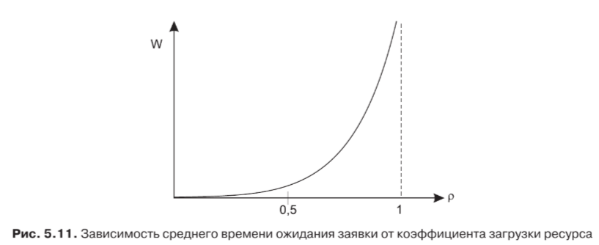

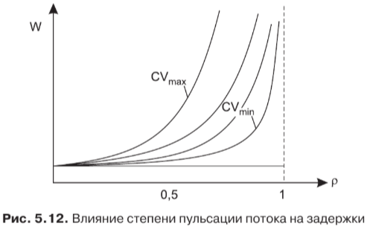

Анализ очередей (теория массового обслуживания)
Модель: λ — интенсивность поступления, μ — скорость обработки
Коэффициент загрузки: ρ = λ/μ
Главный вывод: задержка W начинает РЕЗКО расти, когда ρ → 1 (при загрузке 70-80%)
Аналогия: магазин с одним кассиром. Покупатели приходят быстрее, чем он обслуживает — очередь растет НЕЛИНЕЙНО.

Slide 13


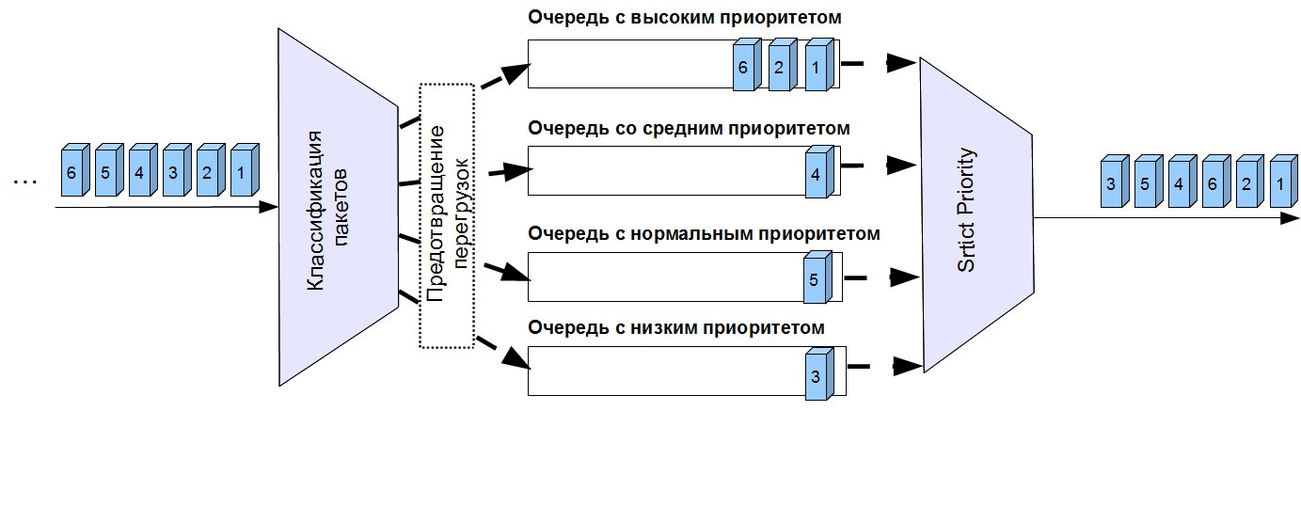
Техника управления очередями (FIFO и Priority)
FIFO (первый пришел — первый ушел):
Плюс: простота
Минус: чувствительный к задержкам пакет ждет файл
Priority Queuing (приоритетная):
High → Medium → Normal → Low
Плюс: минимальная задержка для High
Минус: "голодание" низких приоритетов

Slide 14

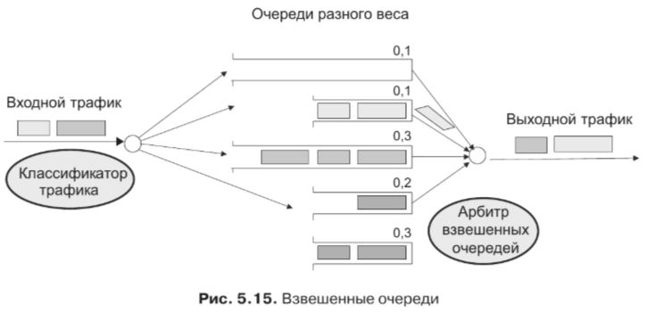
Управление очередями (WFQ и комбинированные)
WFQ (взвешенная справедливая):
Каждой очереди — гарантированная ДОЛЯ полосы (вес)
Циклическое обслуживание
Результат: справедливый дележ
Комбинированные алгоритмы:
Одна приоритетная (для голоса) + остальные (WFQ)
Лучшее из двух миров

Slide 15


Слайд 14: Кондиционирование трафика (Policing и Shaping)
Цель: привести поток к заданному "профилю" (скорость + пульсация)
Policing | Shaping
На входе провайдера | На стороне клиента
Пакеты сверх лимита = выброс | Пакеты сверх лимита = буфер
Средняя скорость падает | Средняя скорость не меняется
Алгоритм ведра маркеров (Token Bucket):
Ведро пополняется токенами со скоростью CIR
Пакет берет токен и уходит
Нет токенов → отброс (Policer) или в буфер (Shaper)

Slide 16
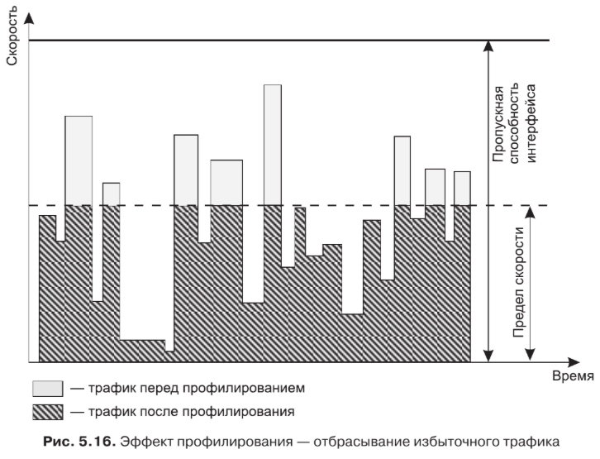

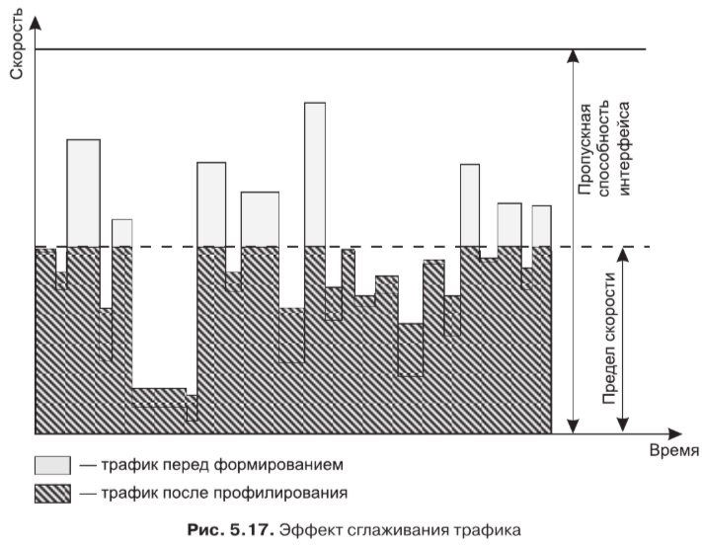

‘
‘

Slide 17

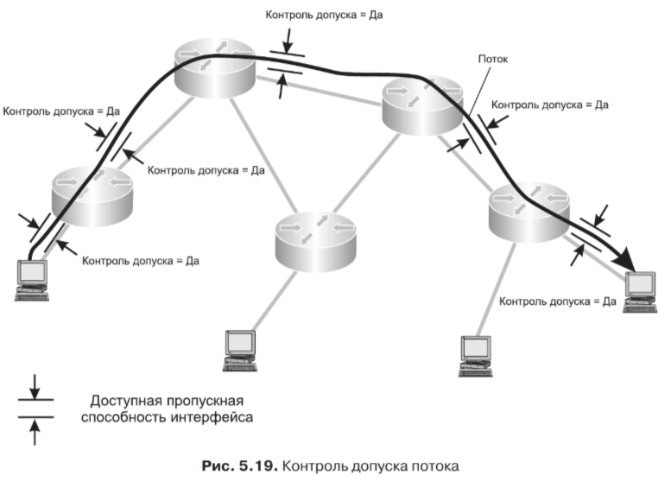
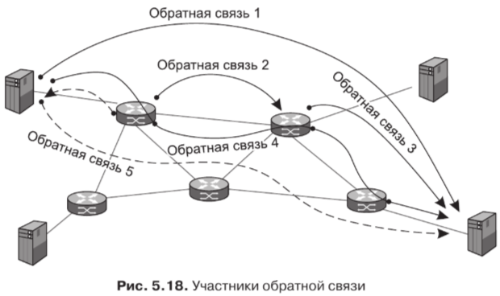
Обратная связь и резервирование ресурсов
5 видов обратной связи (от медленной к быстрой):
Получатель → Отправитель (TCP, эффективно, но медленно)
Соседний коммутатор → Коммутатор (быстро)
Коммутатор → Источник (устарел)
Коммутаторы по цепочке (координация)
Эмуляция через получателя (обходной путь)
Резервирование ресурсов (Admission Control):
Проверка свободной полосы на ВСЕХ маршрутизаторах вдоль пути
Если есть — резервируем (например, через RSVP)

Slide 18

IntServ и DiffServ — две модели QoS
IntServ (Integrated Services):
Персональный подход: микро-потоки, резервирование (RSVP)
Проблема: плохо масштабируется
DiffServ (Differentiated Services):
Классовый подход: трафик → классы, маркировка DSCP
Per-Hop Behavior (PHB) — правило на каждом маршрутизаторе
Масштабируемо
Аналогия: IntServ = лимузин для каждого, DiffServ = классы в самолете

Slide 19

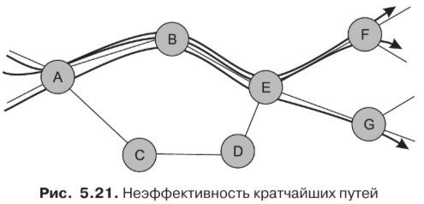
Инжиниринг трафика (TE) — недостатки традиционной маршрутизации
Проблема: маршрутизация по кратчайшему пути (только топология, без учета загрузки)
Пример "рыба":
Верхний путь — короткий → перегружен
Нижний путь — длинный → простаивает

Slide 20

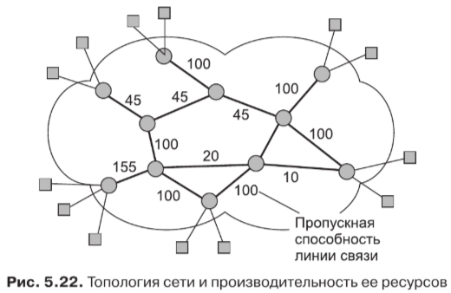

Инжиниринг трафика (TE) — методы и решение
Исходные данные:
Топология + пропускная способность каналов
Сведения о потоках (вход, выход, профиль)
Решение: найти маршруты, чтобы все коэффициенты загрузки Ki < Kmax
Kmax для голоса ≈ 0.25
Kmax для данных ≈ 0.75
Режимы работы TE:
Автономный: внешняя программа ищет оптимум (в фоне)
Оперативный: маршрутизаторы обмениваются данными о свободной полосе

Slide 21


Работа в недогруженном режиме (Overprovisioning)
Суть: пропускная способность ВСЕГДА больше возможного трафика (загрузка 20-30%)
Достоинства | Недостатки
Не нужны сложные алгоритмы QoS | Очень дорого
Нет проблем с очередями | Нужно постоянно расширять полосу
Применение: магистрали крупных провайдеров (до определенного предела)

Slide 22
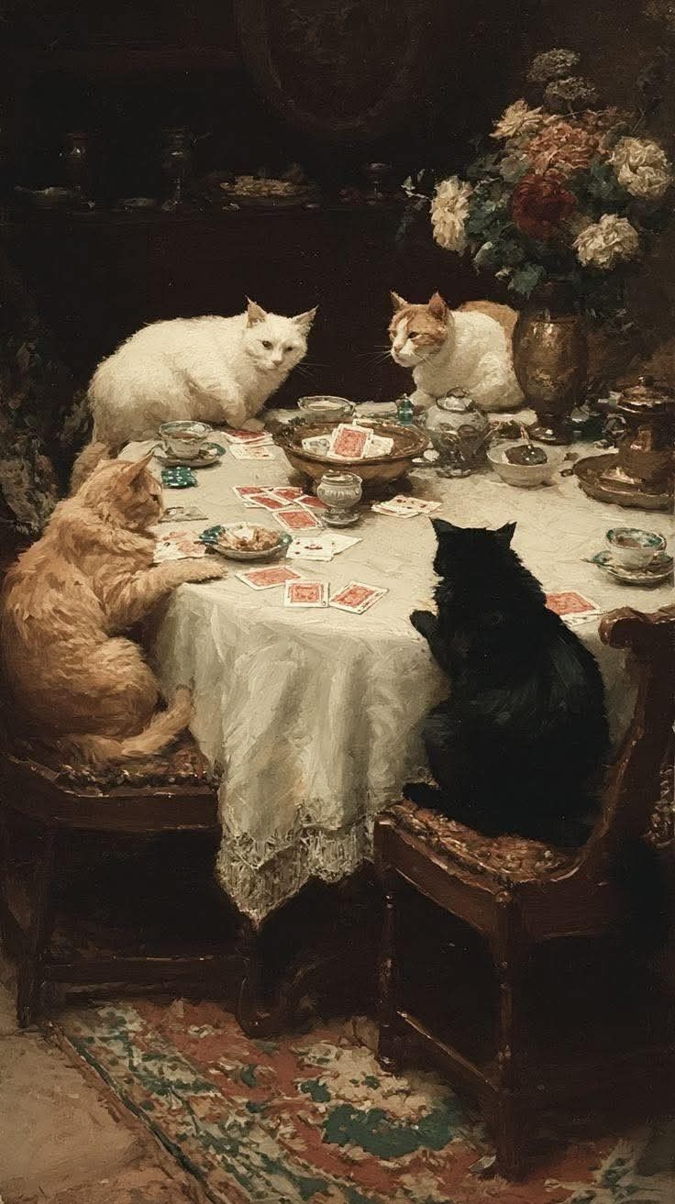
Время жизни записи (TTL) и коэффициент пульсации
TTL записей в таблицах маршрутизации:
Динамические записи имеют время жизни (TTL)
Если за TTL запись не обновлена → удаляется
Важно для статистики: устаревшие маршруты искажают измерения
Коэффициент пульсации:
Формула: PIR / SIR
Для голоса ≈ 1 (ровный поток)
Для данных: 2–100 (пульсирующий)

Slide 23





Итоговые выводы по главе 5
Ключевые мысли для запоминания:
QoS многомерен: скорость, задержка, джиттер, потери, доступность — всё важно.
SLA переводит пожелания в измеримые величины — иначе не проконтролировать.
Приложения диктуют правила: голосу нужна стабильность, файлам — полоса.
Очереди (FIFO → PQ → WFQ) — основа управления перегрузками.
Token Bucket — ключевой алгоритм кондиционирования (Policing/Shaping).
IntServ точен, но не масштабируется; DiffServ (DSCP) — стандарт де-факто.
Overprovisioning — самый простой, но ДОРОГОЙ метод QoS.
Инжиниринг трафика (TE) оптимизирует использование ресурсов, не меняя оборудование.
Расширяемость, масштабируемость, управляемость, совместимость — важные характеристики сети оператора.

